Slide 1
МБДОУ д/с №249
ПРЕЗЕНТАЦИЯ
по математике на тему
«Цилиндр. Счет до 5. Сравнение по ширине и высоте»
воспитателя средней группы № 15
Мирзабекян А.А.

Slide 2
Назовите геометрические фигуры
треугольник
овал
квадрат
круг
прямоугольник

Slide 3
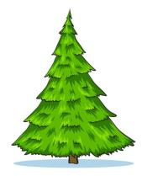
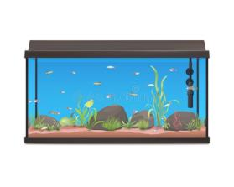
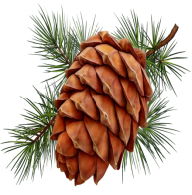
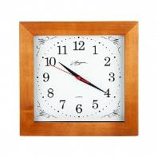
На какие геометрические фигуры похожи предметы?

Slide 4
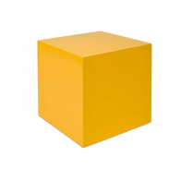
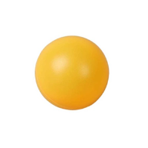
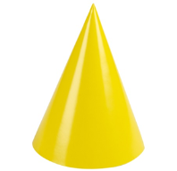
Назовите геометрические тела
куб
шар
конус

Slide 5
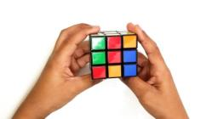
На какие геометрические тела похожи предметы?

Slide 6
Цыпленок и страус затеяли спор:
Кто ровно и быстро покрасит забор.
Цыпленок взял валик. И вот уже скоро
Готова его половина забора.
– Цыпленок герой! – птицы все закричали.
Фигуру, как валик, цилиндром назвали.

Slide 8
Сравните

Slide 9
Какие предметы имеют такую же форму?
цилиндр

Slide 10
Какой цилиндр широкий, а какой узкий?

Slide 11
Какой цилиндр высокий, а какой низкий?

Slide 12
Назови число больше на 1

Slide 13
Назови число больше на 1

Slide 14
Назови число больше на 1

Slide 15
В котором по счету обруче находится цилиндр?

Slide 16
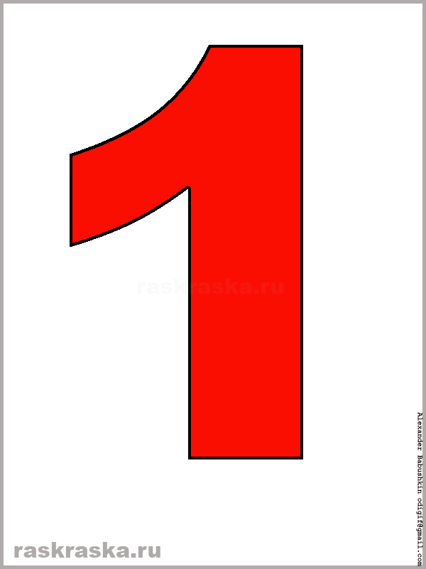
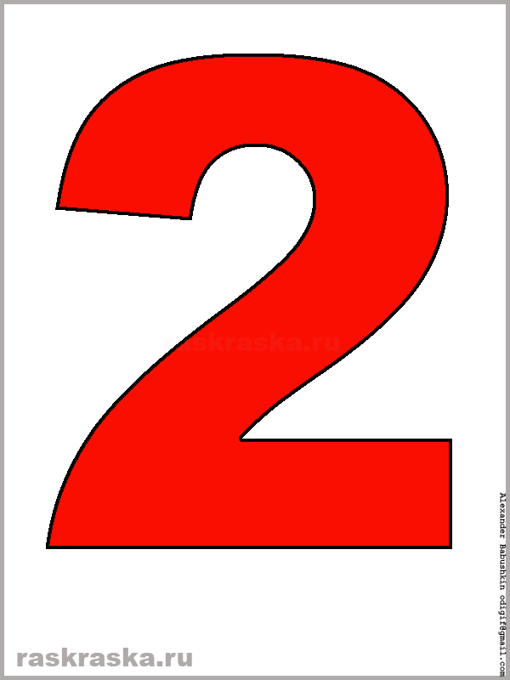
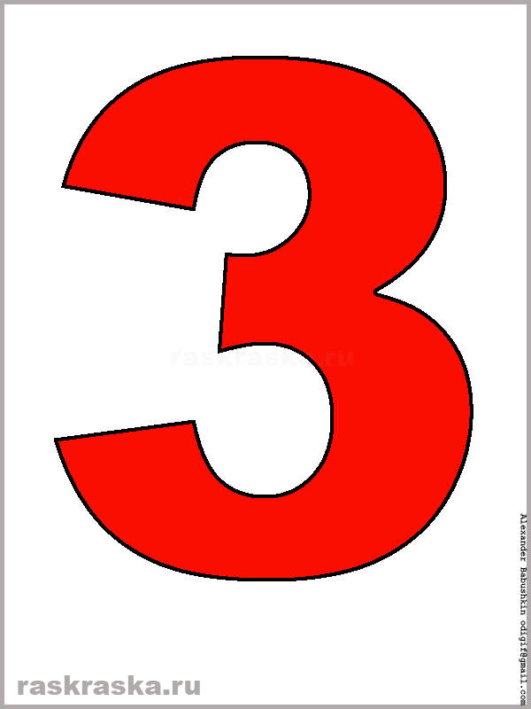
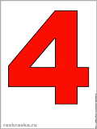
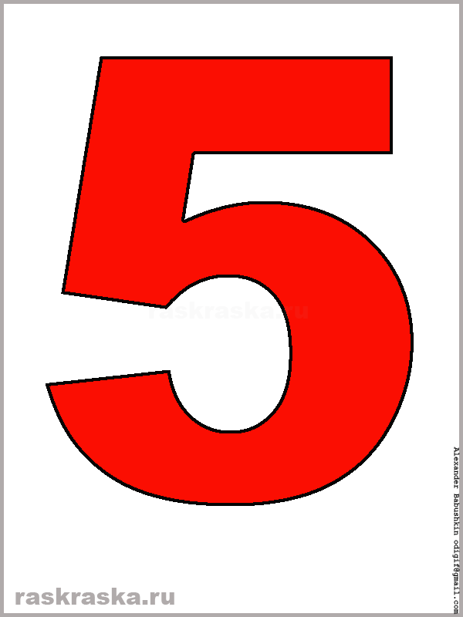
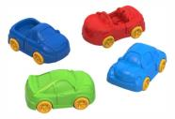
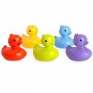
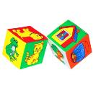
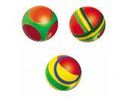
Подберите предметы к цифрам

Slide 17
Правильно!

Slide 18
Расположите по порядку от 1 до 5

Slide 19
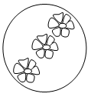
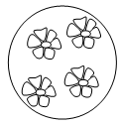
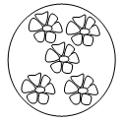
Правильно!

Slide 20
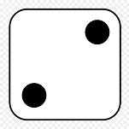
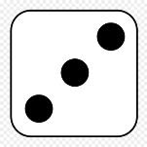
Найдите пару

Slide 21
Правильно!

